Slide 1

우체국쇼핑
온라인 입점 안내

Slide 2
목차
우체국쇼핑 소개
2. 입점방법

Slide 3
1. 우체국쇼핑 소개

Slide 4







우체국쇼핑은
안심 쇼핑몰 브랜드 구축, 전자상거래지원 역량 확대를 위한 노력
우수 생산자의 상품정보를 제공하고, 소비자의
합리적 소비를 지원하는
공공 쇼핑몰
’22년 매출액
2,220억원
2021 전통시장 활성화 유공 국무총리 표창 수상
2021 사회적경제 활성화 유공 국무총리 표창 수상

Slide 5
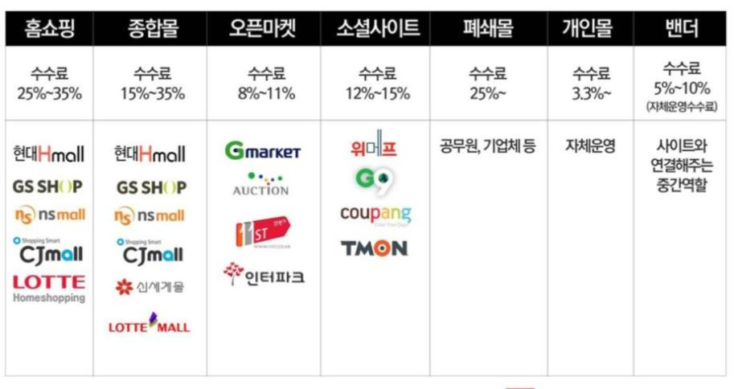
저렴한 판매 수수료
수수료 최대 8%(VAT포함)
(판매수수료 5.5% + 결제수수료 2.5%)

Slide 6
2. 입점방법

Slide 7
입점방법
입점서류
구분 | 제철매장 (1차식품, 가공식품) |  | 생활마트 (공산품,생활용품)
공통서류 | 우체국쇼핑 입점신청서(인감날인) 사업자등록증 우체국통장 사본 통신판매신고증 사업자등록증 법인등기부등본(개인의 경우 주민등록등본)
추가서류 | 영업, 공장 등록증 신상품 기술서 |  | 회사소개서 및 상품기술서 (자율양식)
 | ■ 1차 식품(농수축산물) (필수)원산지 증명서 (필수)생산자 확인가능서류 (해당)무농약/유기농인증서 * 관련 잔류농약성적서(필수) (해당) GAP, 지리적표시, 친환경 인증서 | ■ 가공식품 / 건강기능식품 - (필수) 품목제조보고서, 유통기한 설정 사유서 (필수)원산지증명서 (필수)자가품질검사성적서(공인기관) (필수)수질검사성적서 (필수)제품사진 (제품확대/표시면 등) - (해당)유기가공식품 인증서 * 관련 잔류농약성적서(필수) (해당)영양성분 시험성적서 - (해당)HACCP인증서

Slide 8
입점방법
입점서류 제출처
서류 접수처(이메일) : scm@posa.or.kr / gp2104@posa.or.kr
* 반드시 두 곳으로 메일 전송 필수
입점서류 관련 문의 : 042-609-4298

Slide 9
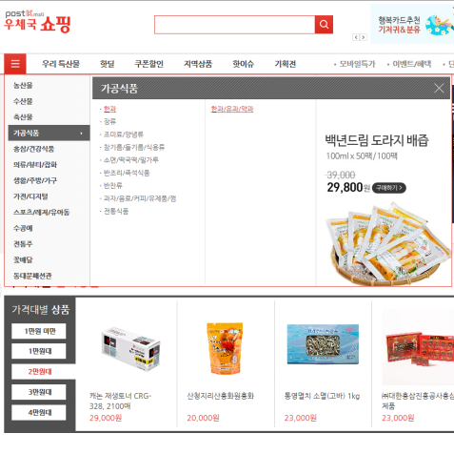
입점방법
제철식품(일반식품) : 시기별로 생산되는 계절상품, 가공식품 판매
<입점자격>
o (상품) 국내에서 생산하는 농,수,축산 및 가공식품
o (업체) 생산자(생산단체, 제조업체)자격을 가진 사업자
o (업체) 가공식품을 납품하는 유통 사업자
<입점절차>
입점서류 제 출
심사 및 검토
메뉴얼 전달
상품등록 및 판매
<기타사항>
o 자유롭게 연중 입점 가능
o 업체 자체 포장박스 사용
o 인터넷으로만 판매(우체국 창구판매 x)
o 우체국 소포로만 배송

Slide 10
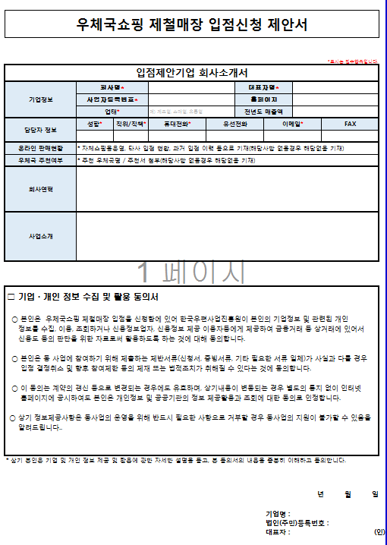
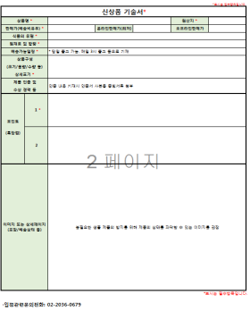
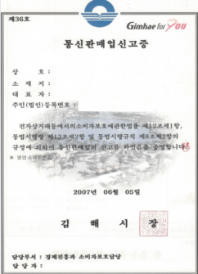
입점방법
<구매안전서비스 최초발급>
네이버스토어팜 구매안전서비스 발급
<발급>
민원 24, 관할구청에 신고로 발급!
제철매장=일반식품(1차식품, 가공식품)
공통서류
우체국쇼핑 입점신청서 1부 (인감날인)
신상품 기술서
- 우체국통장 사본 1부(대금정산용)
- 통신판매신고증 1부
- 사업자등록증 1부
- 인감증명서 1부
- (해당)법인 등기부등본
- (해당)영업, 공장등록증
입점 신청서 | 신상품 기술서 | 통신판매신고증
Notes:
재발급은 해당 시군구청 경제진흥과/ 지역경제과 등

Slide 11
입점방법
제철매장=일반식품(1차식품, 가공식품 등)
1차식품(농,수,축산물)
<농,수,축산물 입점서류 발급방법>
o 생산자 확인가능서류: 농지원부 / 수매확인서 / 축산판매 신고증
– 읍, 면, 동사무소 / 시, 군, 구청을 통해 발급
o 무농약/유기농 인증서
– 국립농산물품질관리원 지정기관을 통해 신청 및 발급
o GAP, 지리적표시 등
– 해당 인증기관을 통해 발급
-(필수)원산지증명서
-(필수)생산자 확인가능서류
-(해당)무농약/유기농 인증서
->관련 잔류농약성적서(필수)
-(해당)GAP, 지리적표시, 친환경 인증서
가공식품 / 건강기능식품
<가공식품 입점서류 발급방법>
o 품목제조보고서
– 각 시도군청 위생과를 통해 발급 / 첫 등록은 식품안전나라
o 원산지증명서
– 원재료 매입업체를 통해 발급
o 자가품질검사성적서
– 식약처 지정 민간 검사기관을 통해 발급
o 수질검사성적서
– 상수도 : 생략가능
– 지하수 : 주기에 맞춰 공인기관을 통해 발급
-(필수) 품목제조보고서,
유통기한 설정사유서
-(필수)원산지증명서
-(필수)자가품질검사성적서(공인기관)
-(필수)수질검사성적서
-(필수)제품사진 (제품확대/표시면 등)
-(해당)유기가공식품 인증서
* 관련 잔류농약성적서(필수)
-(해당)영양성분 시험성적서
-(해당)HACCP인증서
Notes:
농업경영체등록확인증

Slide 12
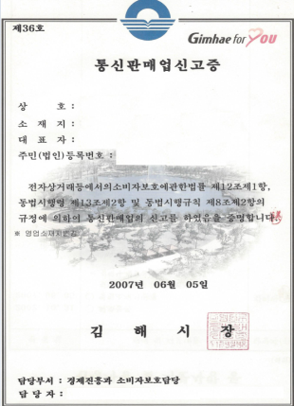
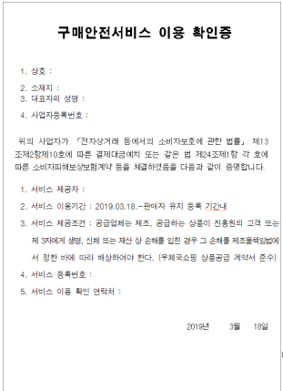
입점방법
제철매장=일반식품(1차식품, 가공식품)
통신판매신고증 | 구매확인서

Slide 13
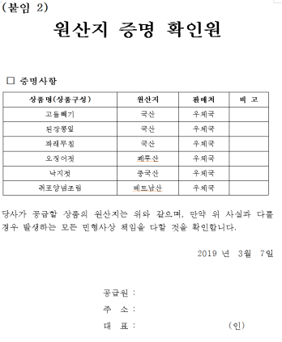
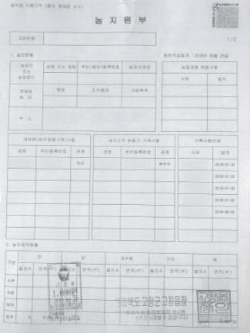
입점방법
제철매장=일반식품(1차식품, 가공식품)
원산지 증명서 | 농지원부

Slide 14
입점방법
제철매장=일반식품(1차식품, 가공식품)
수매확인서 | 축산업 신고필증

Slide 15
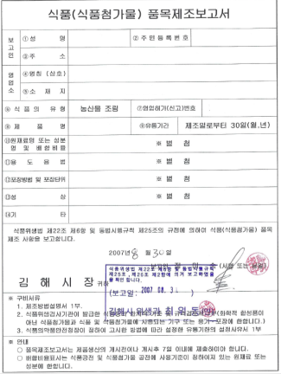
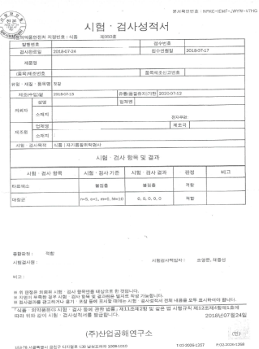
입점방법
제철매장=일반식품(1차식품, 가공식품)
품목제조보고서(대장) | 자가품질검사성적서

